Slide 1

数 学 实 验
Experiments in Mathematics
实验4 常微分方程数值解
4.1 实例及数学模型
4.2 数值微分
4.3 欧拉方法和龙格-库塔方法
4.4 龙格-库塔方法的MATLAB实现
4.5 算法的收敛性、稳定性及刚性方程
姜启源等编著 清华大学出版社 2010

Slide 2
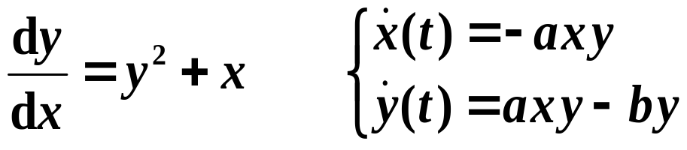
为什么要学习微分方程数值解
• 微分方程是研究函数变化规律的重要工具，有着广
泛的应用。如:
物体的运动, 电路的电压, 人口增长的预测
许多微分方程没有解析解，数值解法是求解的重要
手段，如

Slide 3
实验 4 的基本内容
1. 两个最常用的数值算法:
• 欧拉（Euler）方法
• 龙格-库塔（Runge-Kutta）方法
2. 龙格-库塔方法的MATLAB实现
3. 实际问题用微分方程建模，并求解
*4. 数值算法的收敛性、稳定性与刚性方程
5. 数值微分

Slide 4


4.1 实例及数学模型
实例1 海上缉私
在海防某部缉私艇上的雷达发现正东方向 c 海里处有一艘
走私船正以速度 a 向正北方向行驶，缉私艇立即以最大速
度 b ( > a ) 前往拦截。如果用雷达进行跟踪时, 可保持缉私
艇的速度方向始终指向走私船。
建立任意时刻缉私艇位置
及航线的数学模型, 并求解;
a
求出缉私艇追上走私船的时间
b
c

Slide 5
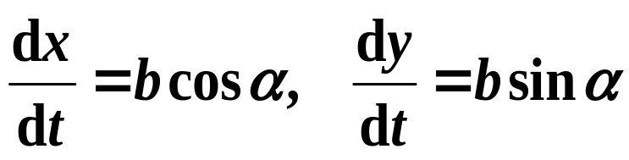
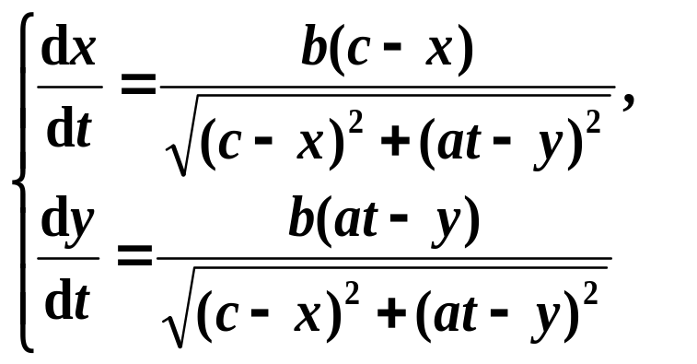
4.1 实例及数学模型
实例1 海 上 缉 私
建立坐标系如图:
t = 0 艇在(0, 0)，船在(c, 0);
船速 a, 艇速 b,
时刻 t 艇位于P(x, y),
船到达 Q(c, at )
y
Q(c,at)
b
P(x,y)
α
R(c,y )
模型
0
x
c
由方程无法得到 x(t ),
y(t ) 的解析解
需要用数值解法求解

Slide 6
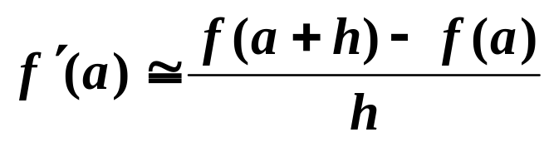
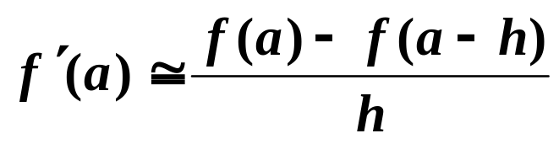
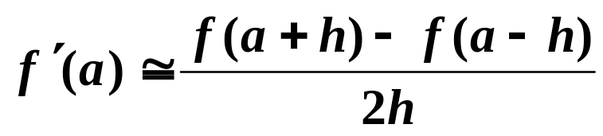
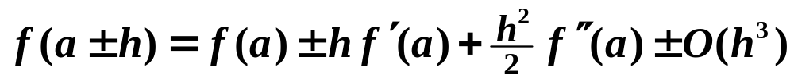
4.2 数值微分
用离散方法近似计算函数 y = f (x) 在某点 x = a 的导数值
前差公式
误差 O( h )
后差公式
误差 O( h )
中点公式
误差 O( h² )
泰勒展开:

Slide 7
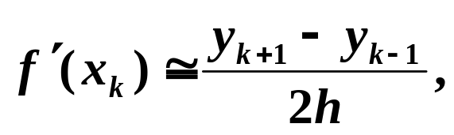
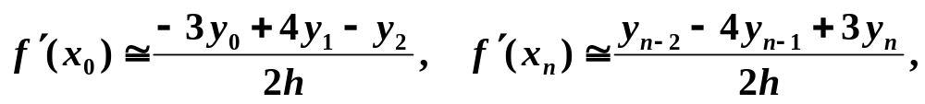
4.2 数值微分
设函数 y = f (x) 在等间距为 h 的分点 x₀ < x₁ < … < x_{n}
用离散数值表示为 y₀ , y₁ , … , y_{n}
在中间点 x₁, … , x_{n–1}
k = 1, 2, … , n – 1
在两端点 x₀, x_{n}
三点公式，误差为 O( h² )

Slide 8
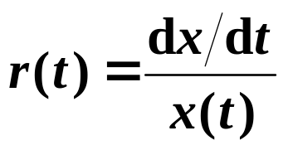
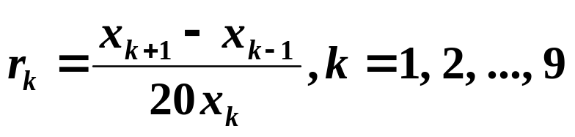
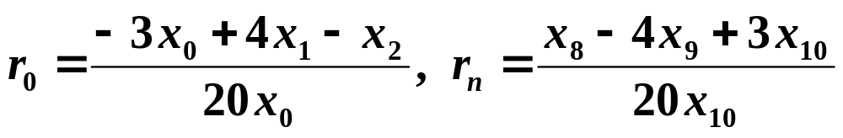
4.2 数值微分
例 人口增长率
1900 – 2000美国人口统计数据
年份 | 1900 | 1910 | 1920 | 1930 | 1940 | 1950 | 1960 | 1970 | 1980 | 1990 | 2000
人口/百万 | 76.0 | 92.0 | 106.5 | 123.2 | 131.7 | 150.7 | 179.3 | 204.0 | 226.5 | 251.4 | 281.4
人口相对增长率为
，表示每年人口增长的比例.
以 k = 0, 1, ..., 11 分别表示 1900, 1910, ..., 2000 年
x_{k} ~ k 年的人口数
r_{k} ~ k 年的年增长率
h = 10,
年份 | 1900 | 1910 | 1920 | 1930 | 1940 | 1950 | 1960 | 1970 | 1980 | 1990 | 2000
r / % | 2.20 | 1.66 | 1.46 | 1.02 | 1.04 | 1.58 | 1.49 | 1.16 | 1.05 | 1.09 | 1.16

Slide 9
4.3 欧拉方法和龙格-库塔方法
“常微分方程初值问题数值解”的提法
设 y' = f (x, y), y(x₀) = y₀ 的解 y = y(x) 存在且唯一
不求解析解 y = y(x) (无解析解或求解困难)
而在一系列离散点 x₁ < x₂ < … < x_{n} < …
求 y(x_{n}) 的近似值 y_{n}，
n = 1, 2, …
y
y = y ( x )
y ( x_{n} )
通常取等步长 h
y₀
•
y₁
y₂
y_{n}
x_{n} = x₀ + nh
x₀
x₁
x₂
x_{n}
x

Slide 10
4.3 欧拉方法和龙格-库塔方法
欧拉方法
y' = f (x, y), y(x₀) = y₀
y' ≈ [ y(x_{n+1}) – y(x_{n})]/h
基本
思路
在小区间 [ x_{n}, x_{n+1} ] 上
f (x, y) 中的 x 取 [ x_{n}, x_{n+1} ] 内的某一点
y(x_{n+1}) = y(x_{n}) + h f (x, y(x)), x∈[x_{n},x_{n+1}]
x 取不同点
x 取左端点 x_{n}
各种欧拉公式
y
P₃
y(x_{n+1}) = y(x_{n}) + h f (x_{n}, y(x_{n}))
P₂
P₁
y_{n} ≈ y(x_{n}), y_{n+1} ≈ y(x_{n+1})
y=y(x)
P₀
y₀
y_{n+1} = y_{n} + h f (x_{n}, y_{n}), n = 0, 1, …
向前欧拉公式
显式公式
x₀
x₁
x₂
x₃
x

Slide 11
4.3 欧拉方法和龙格-库塔方法
欧拉方法
y(x_{n+1}) = y(x_{n}) + h f (x, y(x)), x ∈ [ x_{n}, x_{n+1} ]
x 取右端点 x_{n} , y_{n} ≈ y(x_{n}), y_{n+1} ≈ y(x_{n+1})
y_{n+1} = y_{n} + h f (x_{n+1}, y_{n+1}), n = 0, 1, 2, …
向后欧拉公式
隐式公式
右端 y_{n+1}未知，需迭代求解
y
y=y(x)
⁽⁰⁾
P₃
初值 y_{n+1} = y_{n} + h f (x_{n}, y_{n})
y₀
P₂
P₁
(k+1) (k)
P₀
y_{n+1} = y_{n} + h f (x_{n+1}, y_{n+1})
k = 0, 1, 2, …, n = 0, 1, 2, …
x₀
x₁
x₂
x₃
x
^{(k)}
_{k→ ∞}
lim y_{n+1} = y_{n+1}

Slide 12
4.3 欧拉方法和龙格-库塔方法
向前欧拉公式
向后欧拉公式
y_{n+1} = y_{n} + h f (x_{n}, y_{n})
y_{n+1} = y_{n} + h f (x_{n+1}, y_{n+1})
二者平均得到梯形公式
h
2
y_{n+1} = y_{n} + –– [ f (x_{n}, y_{n}) + f (x_{n+1}, y_{n+1}) ], n = 0, 1, 2, …
仍是隐式公式，需迭代求解
改进欧拉公式
将梯形公式的迭代过程简化为两步
–
预测
y_{n+1} = y_{n} + h f (x_{n}, y_{n})
h –
2
y_{n+1} = y_{n} + –– [ f (x_{n}, y_{n}) + f (x_{n+1}, y_{n+1}) ], n = 0, 1, 2, …
校正

Slide 13
4.3 欧拉方法和龙格-库塔方法
龙格-库塔方法
y(x_{n+1}) = y(x_{n}) + h f (x, y(x)), x ∈ [ x_{n}, x_{n+1} ]
• 向前、向后欧拉公式：
用 [ x_{n}, x_{n+1} ] 内 1 个点的导数代替 f (x, y(x))
• 梯形公式，改进欧拉公式：
用 [ x_{n}, x_{n+1} ] 内 2 个点的导数代替 f (x, y(x))
龙格-库塔方法的基本思想
在 [ x_{n}, x_{n+1} ] 内多取几个点，用它们的导数加权平均
代替 f (x, y(x))，设法构造出精度更高的计算公式。

Slide 14
4.3 欧拉方法和龙格-库塔方法
L
i = 1
y_{n+1} = y_{n} + h ∑ λ_{i} k_{i}
k₁ = f (x_{n}, y_{n})
k₂ = f (x_{n} + c₂ h, y_{n} + c₂ hk₁)
……
k_{i} = f (x_{n} + c_{i} h, y_{n} + c_{i} h ∑ a_{ij} k_{j} ), i = 3,4,...,L
龙格-库塔
方法的
一般形式
L 级 ? 阶
i –1
j = 1
L i –1
i = 1 j = 1
λ_{i} , c_{i} , a_{ij} 满足 ∑ λ_{i} = 1, 0 ≤ c_{i} ≤ 1, ∑ a_{ij} = 1
使精度尽量高
y_{n+1} = y_{n} + – ( k₁ + 2k₂ + 2k₃ + k₄)
k₁ = f (x_{n}, y_{n})
k₂ = f (x_{n} + – , y_{n} + –––)
k₃ = f (x_{n} + – , y_{n} + –––)
k₄ = f (x_{n} + h, y_{n} + hk₃ )
h
6
常用的(经典)
龙格—库塔
公式
h hk₁
2 2
4 级4 阶
h hk₂
2 2
不足:收敛速度较慢

Slide 15
4.3 欧拉方法和龙格-库塔方法
微分方程组和高阶方程初值问题的数值解
欧拉方法和龙格–库塔方法可直接推广到微分方程组
y' = f (x, y, z)
z' = g(x, y, z)
y(x₀) = y₀ , z(x₀) = z₀
y_{n+1} = y_{n} + h f (x_{n}, y_{n}, z_{n})
z_{n+1} = z_{n} + h g(x_{n}, y_{n}, z_{n})
n = 0, 1, 2, …
向前欧拉公式
高阶方程需要先降阶为一阶微分方程组
y₁' = y₂
y₂' = f (x, y₁, y₂ )
y" = f (x, y, y' )
y₁ = y

Slide 16
4.4 龙格–库塔方法的MATLAB 实现
.
x = f (t, x), x(t₀) = x₀, x = ( x₁, x₂, ..., x_{n})^{T}, f = ( f₁, f₂,..., f_{n})^{T}
[t,x] = ode23(@f, ts, x0,opt)
3 级 2 阶龙格–库塔公式
[t,x] = ode45(@f, ts, x0,opt)
5 级 4 阶龙格–库塔公式
f 是待解方程写成
的函数m文件：
function dx = f(t,x)
dx = [f1; f2;…; fn];
ts = [ t0,t1, …,tf ]
输出指定时刻 t0,t1, …,tf 的函数值
ts = t0:k:tf
输出 [ t0, tf ] 内等分点处的函数值
x0为函数初值 (n维)
输出 t = ts, x为相应的函数值 (n维)
opt为选项，缺省时精度：相对误差10^{–3}，绝对误差10^{–6},
计算步长按精度要求自动调整.

Slide 17

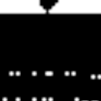

4.4 龙格–库塔方法的MATLAB 实现
实例 1 海 上 缉 私
模型的数值解
y
(x(t),y(t))
a
b
0
x
x(0) = 0, y(0) = 0
c
设：
船速 a = 20 (海里/小时)
艇速 b = 40 (海里/小时)
距离 c = 15 (海里)
求：
缉私艇的位置 x(t ), y(t )
缉私艇的航线 y(x)
Ex441a.m

Slide 18
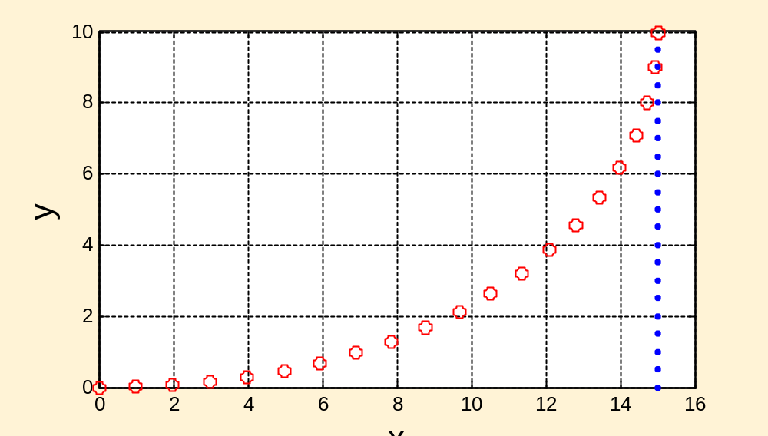
4.4 龙格–库塔方法的MATLAB 实现
实例 1 海 上 缉 私
模型的数值解
Ex441a.m
a = 20, b = 40, c = 15
t | x(t ) | y(t ) | y₁(t )
0.00 | 0.0000 | 0.0000 | 0.0
0.05 | 1.9984 | 0.0698 | 1.0
0.10 | 3.9854 | 0.2924 | 2.0
0.15 | 5.9445 | 0.6906 | 3.0
0.20 | 7.8515 | 1.2899 | 4.0
0.25 | 9.6705 | 2.1178 | 5.0
0.30 | 11.3500 | 3.2005 | 6.0
0.35 | 12.8170 | 4.5552 | 7.0
0.40 | 13.9810 | 6.1773 | 8.0
0.45 | 14.7450 | 8.0273 | 9.0
0.50 | 15.0046 | 9.9979 | 10.0
走私船的位置
x₁(t ) = c =15
y₁(t ) = at = 20t
缉私艇的航线 y(x)
t = 0.5 时缉私艇追上走私船

Slide 19
4.4 龙格–库塔方法的MATLAB 实现
实例 1 海上缉私(续)
模型的数值解
t | x(t ) | y(t ) | y₁(t )
0.0 | 0.0000 | 0.0000 | 0.0
0.1 | 3.9561 | 0.5058 | 3.5
0.2 | 7.5928 | 2.1308 | 7.0
0.3 | 10.524 | 4.8283 | 10.5
0.4 | 12.5384 | 8.2755 | 14.0
0.5 | 13.7551 | 12.083 | 17.5
… | … | … | …
1.2 | 14.9986 | 40.0164 | 42.0
1.3 | 14.9996 | 44.0165 | 45.5
1.4 | 15.0117 | 48.0183 | 49.0
1.5 | 15.0023 | 52.0146 | 52.5
1.6 | 14.9866 | 55.9486 | 56.0
设 b, c 不变，a 变大
为 30, 35, …, 接近 40,
观察解的变化:
a = 35, b = 40, c = 15
t = ? 缉私艇追上走私船
累积误差较大
提高精度!

Slide 20
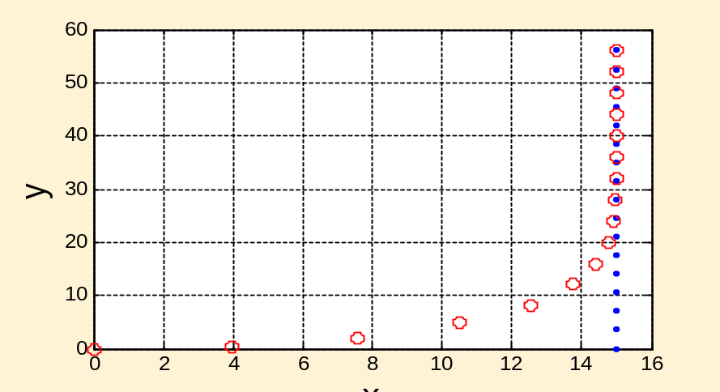
4.4 龙格–库塔方法的MATLAB 实现
实例 1 海上缉私(续)
模型的数值解
opt = odeset('RelTol',1e-6,
'AbsTol',1e-9);
[t, x] = ode45(@jisi,ts,x0,opt);
t | x(t ) | y(t ) | y₁(t )
0.0 | 0.000000 | 0.000000 | 0.0
0.1 | 3.956104 | 0.505813 | 3.5
0.2 | 7.592822 | 2.130678 | 7.0
0.3 | 10.521921 | 4.829308 | 10.5
0.4 | 12.539454 | 8.269840 | 14.0
0.5 | 13.753974 | 12.075344 | 17.5
… | … | … | …
1.2 | 14.999616 | 40.000005 | 42.0
1.3 | 14.999963 | 44.000005 | 45.5
1.4 | 14.999993 | 48.000005 | 49.0
1.5 | 14.999998 | 52.000005 | 52.5
1.6 | 15.000020 | 55.999931 | 56.0
a = 35, b = 40, c = 15
缉私艇的航线 y(x)
t = 1.6 时缉私艇追上走私船
判断“追上”的有效方法?

Slide 21
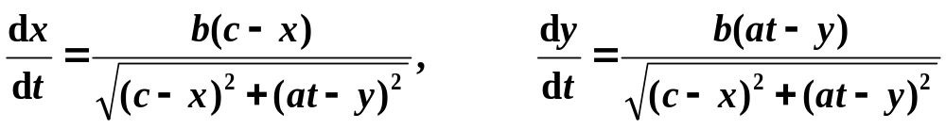
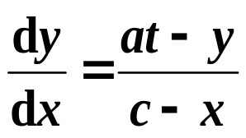
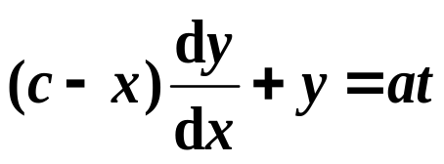
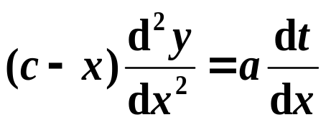
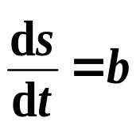
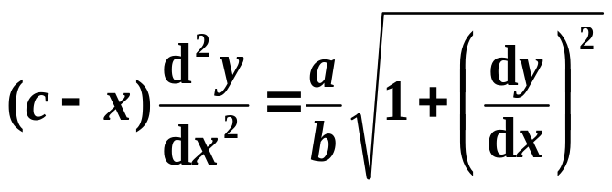
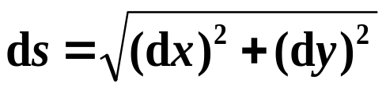
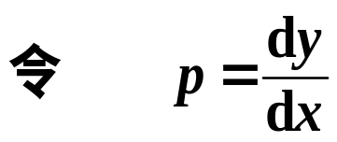
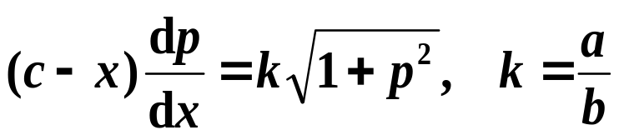
4.4 龙格–库塔方法的MATLAB 实现
实例 1 海上缉私(续)
模型的解析解
p(0) = 0

Slide 22
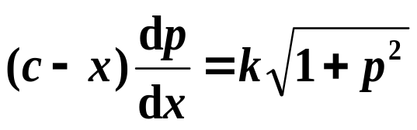
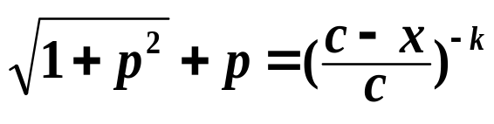
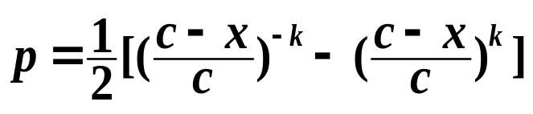
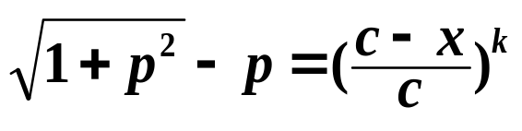
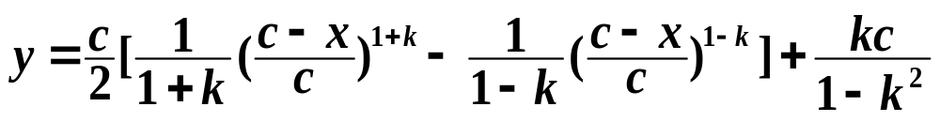
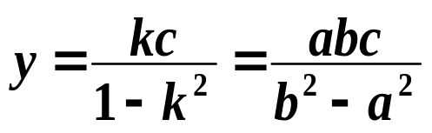
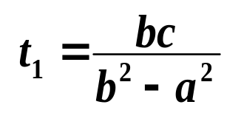
4.4 龙格–库塔方法的MATLAB 实现
实例 1 海上缉私(续)
模型的解析解
p(0) = 0
k = a/b < 1
y(0) = 0
缉私艇的航线 y(x) 的解析解
x = c 时
缉私艇追上走私船的 y 坐标
缉私艇追上走私船的时间
a = 20, b = 40, c = 15 → t₁ = 0.5
a = 35, b = 40, c = 15 → t₁ = 1.6

Slide 23
4.4 龙格–库塔方法的MATLAB 实现
微分方程数值解法的误差分析
数值解法:
计算微分方程精确解 y(x_{n}) 的近似值 y_{n}
按照步长 h 一步步计算, 每步都有误差;
每一步的误差会逐步积累, 称累积误差.
讨论计算一步出现的误差
假定 y_{n} = y(x_{n}), 估计 y_{n+1} 的误差: y(x_{n+1}) – y_{n+1}
局部截断误差

Slide 24
误差分析
估计欧拉公式的局部截断误差
y(x_{n+1}) 在 x_{n} 处作 Taylor 展开:
h²
2
y(x_{n+1}) = y(x_{n}) + h y'(x_{n}) + –– y"(x_{n}) + O(h³)
向前欧拉公式
y_{n+1} = y_{n} + h f (x_{n}, y_{n})
y_{n} = y(x_{n})
y_{n+1} = y(x_{n}) + h f (x_{n}, y_{n}) = y(x_{n}) + h y'(x_{n})
T_{n+1} = y(x_{n+1}) – y_{n+1} = –– y"(x_{n}) + O(h³) = O(h²)
h²
2
–– y"(x_{n})
h²
2
局部截断误差主项为

Slide 25
误差分析
估计欧拉公式的局部截断误差
h²
2
y(x_{n+1}) = y(x_{n}) + h y'(x_{n}) + –– y"(x_{n}) + O(h³)
向后欧拉公式
y_{n+1} = y_{n} + h f (x_{n+1}, y_{n+1})
f (x_{n+1}, y_{n+1}) = y'(x_{n+1}) 在 x_{n} 处作 Taylor 展开
T_{n+1} = y(x_{n+1}) – y_{n+1} = – –– y"(x_{n}) + O(h³) = O(h²)
h²
2
h²
2
– –– y"(x_{n})
局部截断误差主项为
梯形公式
向前、向后欧拉公式的平均
T_{n+1} = – –– y"'(x_{n}) + O(h⁴) = O(h³)
h³
12

Slide 26
误差分析
算法精度的阶的定义
一个算法的局部截断误差为 O(h^{p+1})
该算法具有 p 阶精度
局部截断误差
精度
向前欧拉公式
O(h²) 1阶
向后欧拉公式
O(h²) 1阶
梯形公式
O(h³) 2阶
改进欧拉公式
O(h³) 2阶
经典龙格—库塔公式
O(h⁵) 4阶

Slide 27
实例 2 弱 肉 强 食
问
题
自然界中同一环境下两个种群之间的生存方式
相互竞争
相互依存
弱肉强食
弱肉
强食
种群甲靠丰富的自然资源生存
食饵(Prey)
种群乙靠捕食种群甲为生
捕食者(Predator)
两个种群的数量如何演变?
历史背景 —— 一次世界大战期间地中海渔业的捕捞 量下降(食用鱼和鲨鱼同时捕捞)，但是其中鲨鱼的比例却增加，为什么？

Slide 28
实例 2 弱 肉 强 食
模型
食饵 (甲) 的密度 x(t ), 捕食者 (乙) 的密度 y(t )
.
x / x = r, r > 0
甲独立生存的增长率 r
.
乙使甲的增长率减小,
减小量与 y 成正比
x / x = r – ay, a > 0
.
y / y = –d, d > 0
乙独立生存的死亡率 d
.
甲使乙的死亡率减小,
减小量与 x 成正比
y / y = –(d – bx), b > 0
.
x = ( r – ay )x = rx – axy
.
Volterra模型
y = –(d – bx)y = –dy + bxy
x(0) = x₀, y(0) = y₀
x(t ), y(t ) 无解析解

Slide 29
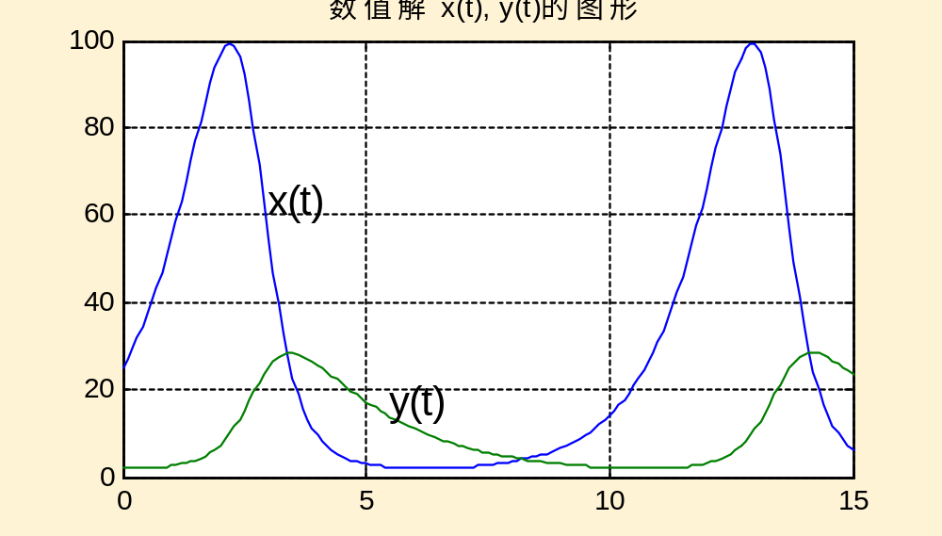
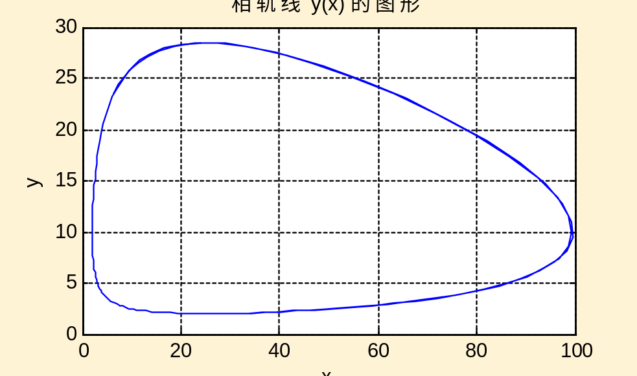
实例 2 弱肉强食(续)
模型的数值解
.
r = 1, d = 0.5, a = 0.1, b = 0.02
x₀ = 25, y₀ = 2
x = rx – axy
.
y = –dy + bxy
x(0) = x₀, y(0) = y₀
Ex442.m
猜测
x(t), y(t) 是周期函数;
y(x)是封闭曲线
– –
数值积分计算一个周期的平均值 x ≈ 25, y ≈ 10

Slide 30
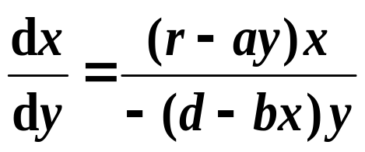
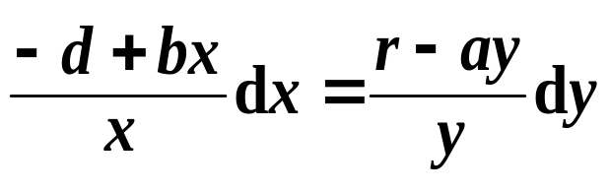
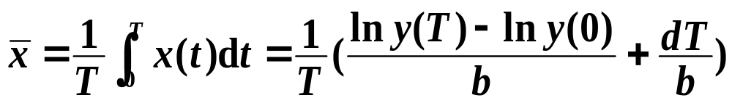
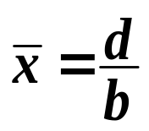
实例 2 弱肉强食(续)
模型的解析解
.
x = rx – axy
.
y = –dy + bxy
相轨线 (x^{d}e^{–bx})( y^{r}e^{–ay} ) = c
c由初始条件确定
可以
证明
相轨线是封闭曲线
(c 在一定范围内)
x(t), y(t) 是周期函数;
(周期记作T )
– –
求 x(t), y(t) 一周期的平均值： x, y
.
.
y = –(d – bx )y
x(t) = ( y / y + d ) / b

Slide 31
实例 2 弱肉强食(续)
模型的解析解
– d – r
b a
x(t), y(t) 一周期的平均值： x = ––, y = ––
– –
r = 1, d = 0.5, a = 0.1, b = 0.02:
x = 25, y = 10
与计算结果相同
结果解释
r ~ 食饵增长率
.
x = ( r – ay )x
a ~ 捕食者对食饵的捕获能力
.
y = –(d – bx)y
d ~ 捕食者死亡率
b ~ 食饵对捕食者的喂养能
–
–
既相互制约
又相互依存
r ↑, a ↓ => y ↑
d ↑, b ↓ => x ↑

Slide 32
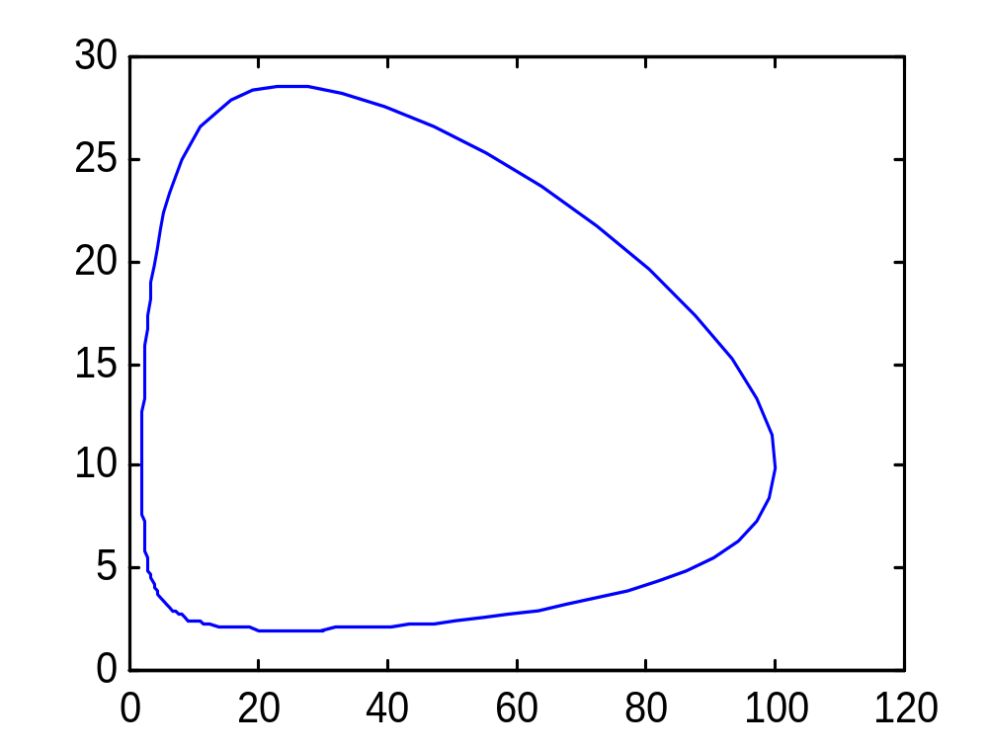

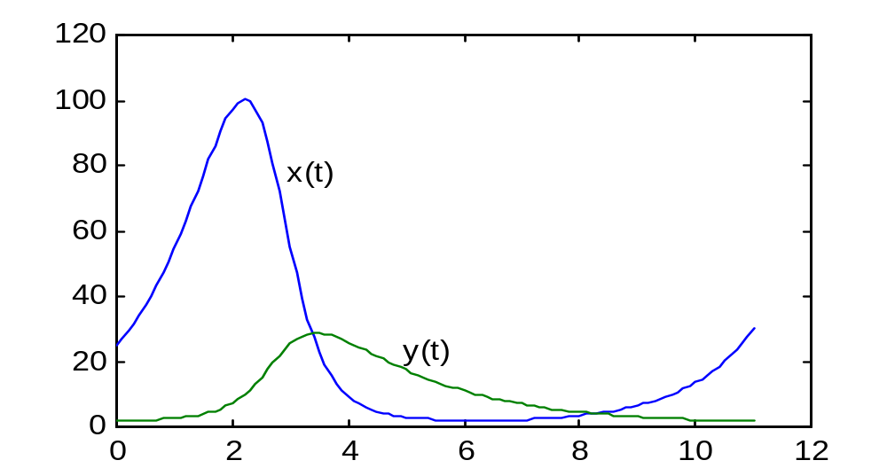
进一步分析
T₃
P(d/b, r/a)
.
T₂
x = ( r – ay )x
.
.
x < 0
y < 0
.
.
.
x < 0, y > 0
y = –(d – bx)y
P
.
.
.
初值 P₀( x₀, y₀ )
x > 0
y < 0
x > 0, y > 0
' '
.
T₄
•
T₁
相轨线的方向
T₁: x(t )↑ y(t )↑
x(t) 的“相位”领先 y(t)
T₂: x(t )↓ y(t )↑
T₃: x(t )↓ y(t )↓
T₄: x(t )↑ y(t )↓
T₁ T₂ T₃ T₄

Slide 33




一次大战期间地中海渔业的捕捞量下降，但是其中鲨鱼的比例却在增加，为什么？
自然环境
– – – –
P( x, y ) x = d/b, y = r/a
y
捕捞
r → r – ε₁, d → d + ε₁
•
– – – –
P → P₂
⇨ x₁ > x, y₁ < y
•
•
战时捕捞
r→r – ε₂, d→d + ε₂ , ε₂ < ε₁
x
– – – –
P₁ → P₂
食饵(鱼)减少，
捕食者(鲨鱼)增加
⇨ x₂ < x₁, y₂ > y₁
P → P₁ 还表明：对害虫(食饵)—益虫(捕食者)系统，使用灭两种虫的杀虫剂, 会使害虫增加，益虫减少。

Slide 34
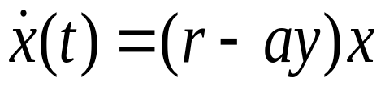
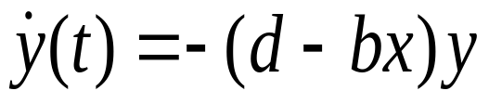
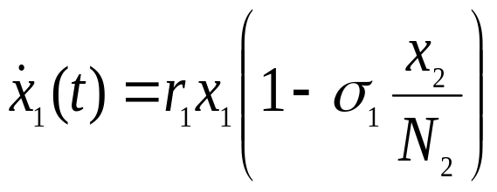
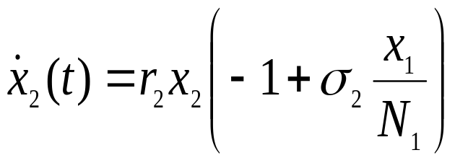
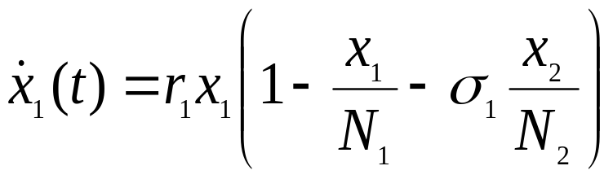
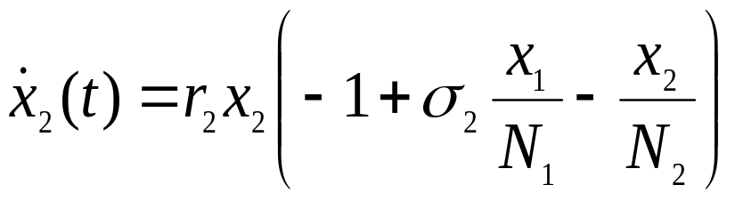
食饵-捕食者模型(Volterra)的缺点与改进
多数食饵—捕食者系统观察不到周期震荡,而是趋向某个平衡状态,即存在稳定平衡点
Volterra模型
改写
加Logistic项
有稳定平衡点

Slide 35
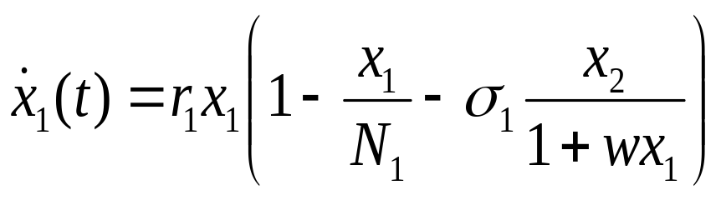
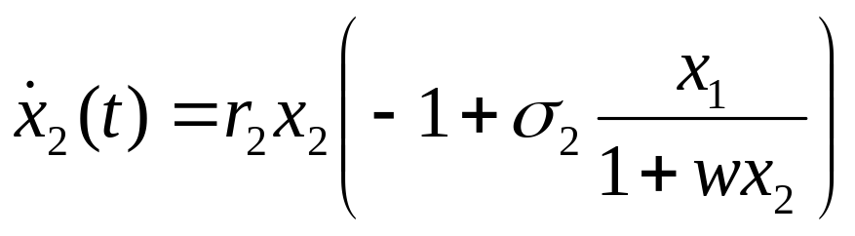
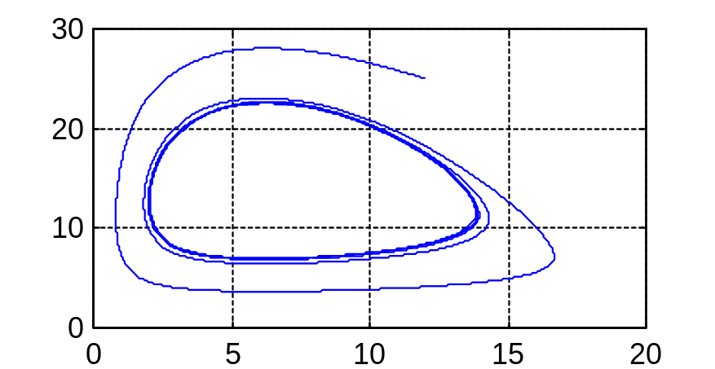
食饵-捕食者模型(Volterra)的缺点与改进
相轨线是封闭曲线，结构不稳定——一旦离开某一条闭轨线，就进入另一条闭轨线，不恢复原状。
自然界存在的周期性平衡生态系统是结构稳定的，即偏离周期轨道后，内部制约使系统恢复原状。
r₁=1, N₁=20, σ₁=0.1, w=0.2, r₂=0.5, σ₂=0.18
相轨线趋向极限环
结构稳定

Slide 36
4.5 数值算法的收敛性和稳定性
收敛性
步长 h→0 时数值解 y_{n} 无限接近解析解 y(x_{n})
欧拉和龙格-库塔方法的共同点:只用 y_{n}计算 y_{n+1}
单步法
y_{n+1} = y_{n} + hϕ(x_{n}, y_{n}, h)
y₀ = y(x₀)
(显式)单步法:
单步法有 p 阶精度(局部截断误差 O(h^{p+1}))
– –
单步法收敛
|ϕ(x, y, h) – ϕ(x, y, h) | ≤ L| y – y | ( L > 0 )
整体收敛 e_{n} = y(x_{n}) – y_{n} = O(h^{p}) →0 (h→0)
向前欧拉公式 改进欧拉公式 4阶龙格-库塔公式
整体误差
e_{n} = O(h) e_{n} = O(h²) e_{n} = O(h⁴)

Slide 37
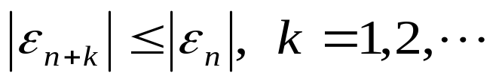
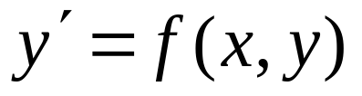












4.5 数值算法的收敛性和稳定性
稳定性
计算中舍入误差不会随步数的增加无限增大
y_{n}的误差ε_{n}
算法稳定
(特征根 -λ)
λ>0→微分方程稳定
向前欧拉公式
向后欧拉公式
h任意
经典龙格-库塔公式

Slide 38

4.5 数值算法的收敛性和稳定性
刚性现象与刚性方程
现象
振动系统或电路系统的数学模型
k=2000.5, r=1000,
a=1, b=-1999.5, f(t)=1
瞬态解与稳态解
计算到t=0.005时已衰减到4.5×10⁻⁵
e^{-2000t} ~快瞬态解
e^{-t/2} ~慢瞬态解
计算到t=20时才衰减到4.5×10⁻⁵
精度达到10⁻⁴需算到t=20(由慢瞬态解λ=1/2决定)
求稳态解
选取步长h由快瞬态解λ=2000决定
h<2.785/2000=0.0014
龙格-库塔公式
t=20需14286步
刚性现象(Stiff)
快、慢瞬态解的特征根相差悬殊

Slide 39




4.5 数值算法的收敛性和稳定性
刚性现象与刚性方程
刚性方程
振动、电路及化学反应中的线性常系数方程组
A的特征根λ_{k} (k=1,2,…,n) 的实部Re(λ_{k})<0
~快瞬态解
~刚性比
s>10
~慢瞬态解
刚性方程
快瞬态解→步长充分小
传统的数值方法无能为力
慢瞬态解→积分区间长
刚性非线性方程组
线性常系数方程组
线性化方法

Slide 40



4.5 数值算法的收敛性和稳定性
刚性现象与刚性方程
刚性方程的MATLAB求解
ode23, ode45 解刚性方程的困难
步长自动变小
计算时间很长
求解刚性方程的命令: ode23s, ode15s 等 (用法相同)
例
特征根λ₁=-1,λ₂=-10⁶
刚性比 s=10⁶
解析解
Stiff.m,stiff1.m

Slide 41
实验练习
实验目的
1. 用MATLAB软件掌握求微分方程数值解的方法，并
对结果作初步分析
2. 通过实例学习用微分方程模型解决简化的实际问题。
实验内容
老师课上布置

